Slide 1
Comparação de Modelos
GPT-4 e DeepSeek
O que as IAs têm a dizer?

Slide 2
Como foi feito:
Usando os critérios de avaliação descritos no HuggingFace, escrevemos um prompt para gerar uma tabela comparando o GPT-4 ao DeepSeek V3.
O prompt foi aplicado ao DeepSeek, ChatGPT e Gemini e cada um apresentou respostas diferentes.
A partir disso, pedimos às IAs para criarem uma pequena aplicação em Python para apresentar estas tabelas graficamente em uma página HTML.

Slide 3
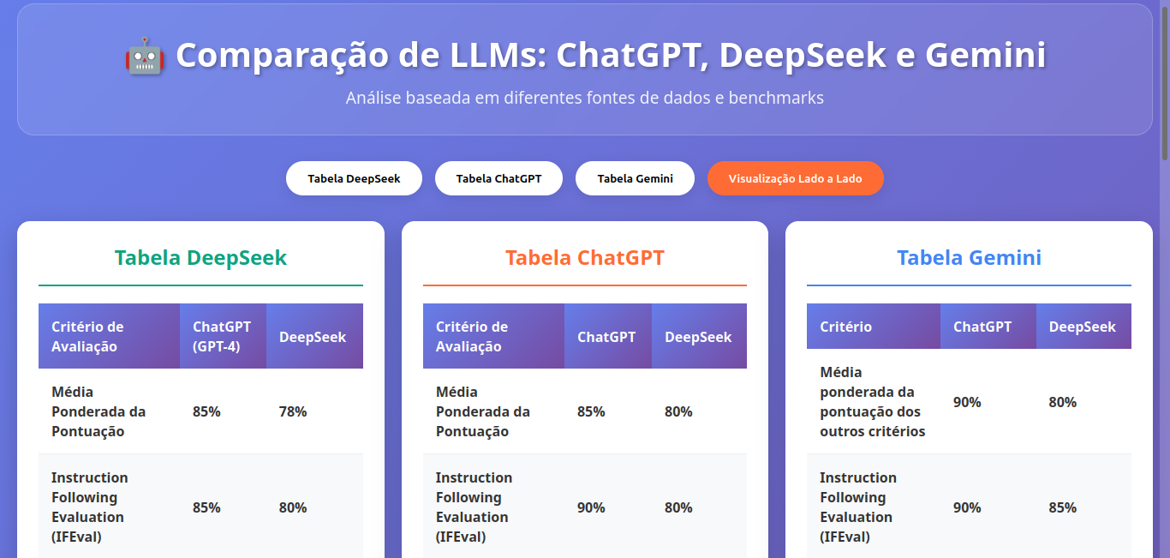
Resultado:

